Slide 1
Curiosidades de Dubái
Fotografía Recopilada de Internet
Creación y Diseño:
V I C E N T E G A R C Í A
Automático

Slide 2
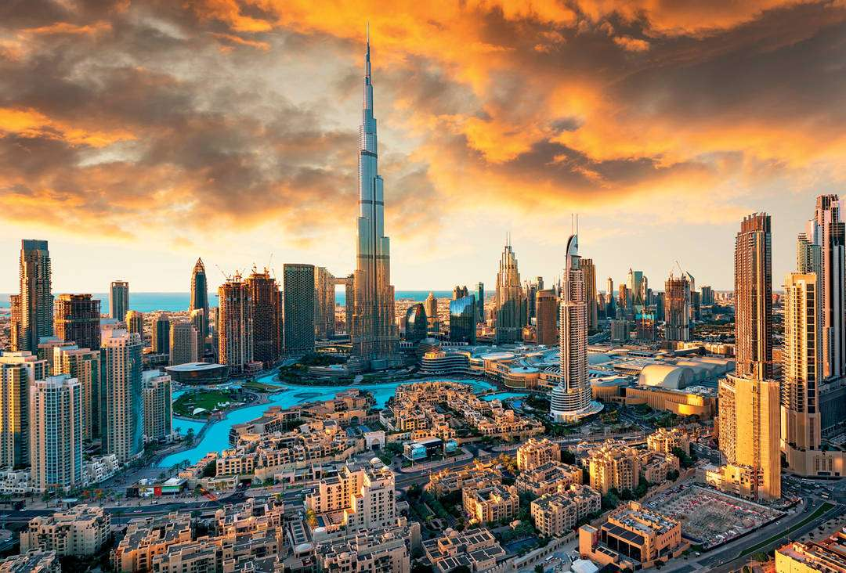
Dubái
Rascacielos imponentes, centros comerciales vertiginosos, lujo a cada paso y atracciones que figuran en el Libro Guinness de los Récords. Pero también hermosas playas de arena, mar cristalino y calentado por el sol, naturaleza virgen en reservas naturales, una amplia oferta de actividades deportivas, entretenimiento para toda la familia y una excelente gastronomía. Hay momentos para recordar en Dubái.
Si te gustan unas vacaciones llenas de experiencias, Dubái será tu sueño hecho realidad. ¿Quieres comprar con estilo? A tu disposición está el centro comercial más grande del mundo, Dubai Mall, que incluye una enorme pista de hielo, la confitería más grande del mundo y el acuario más grande del mundo, Dubai Aquarium.

Slide 3
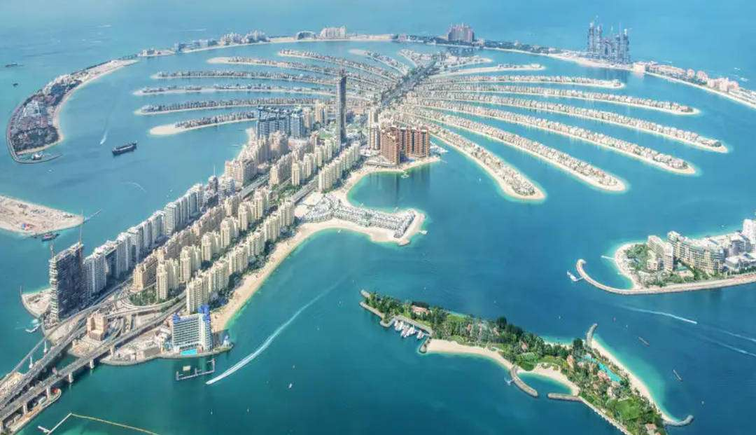
El hombre ya es capaz de acondicionar el entorno y el contexto donde se desarrollan las actividades humanas. Muestra de ello son las islas artificiales de Dubai (Emiratos Árabes Unidos); resultado de los últimos avances en ingeniería civil.

Slide 4
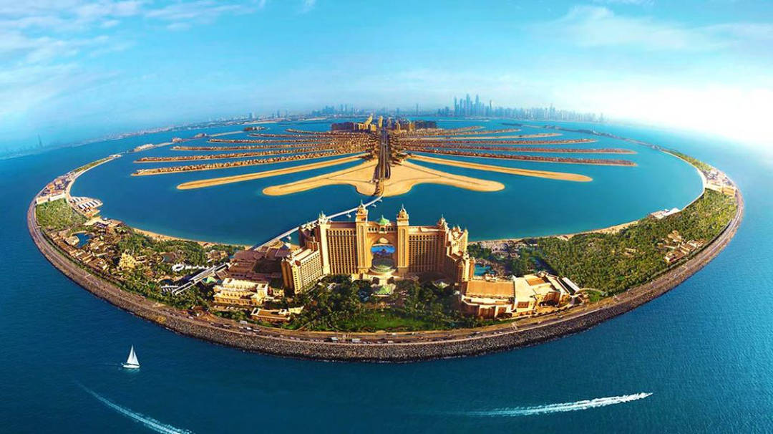
Conocidas popularmente como “la octava maravilla del mundo”, The Palm, las islas artificiales de Dubái, son una muestra de ingeniería y arquitectura avanzada.
En el caso específico de Dubái, estas islas artificiales, denominadas «The Palm», se edificaron con propósitos comerciales, siendo obras altamente costosas.

Slide 5
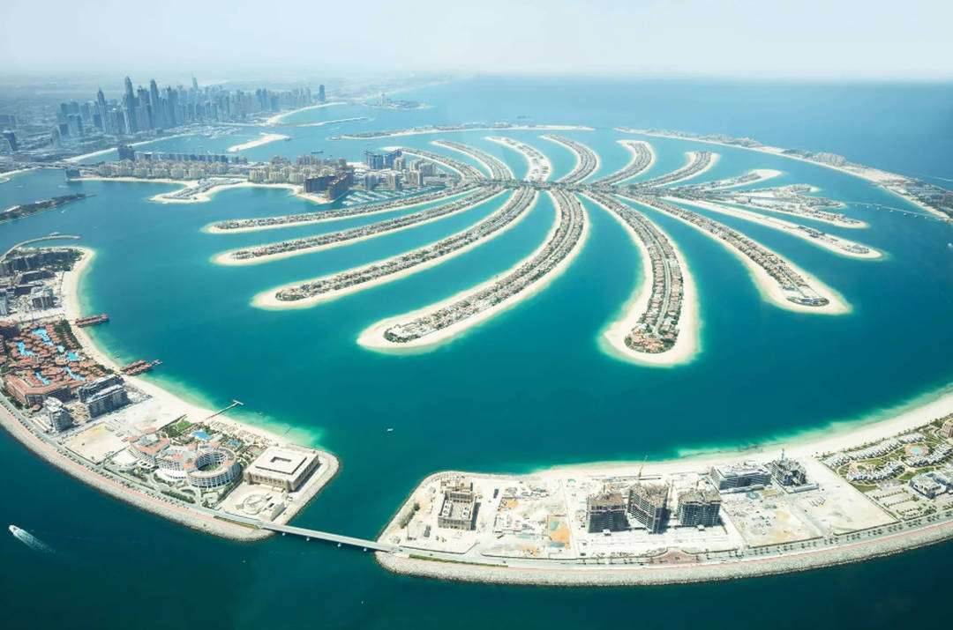
Entre los principales inversionistas de este proyecto figura el jeque Mohammed bin Rashid Al Maktoum, príncipe heredero de la corona de Dubái. En cuanto a la inversión inicial para la construcción de The Palm, se estima que esta ascendió a 1.200 millones de euros.

Slide 6
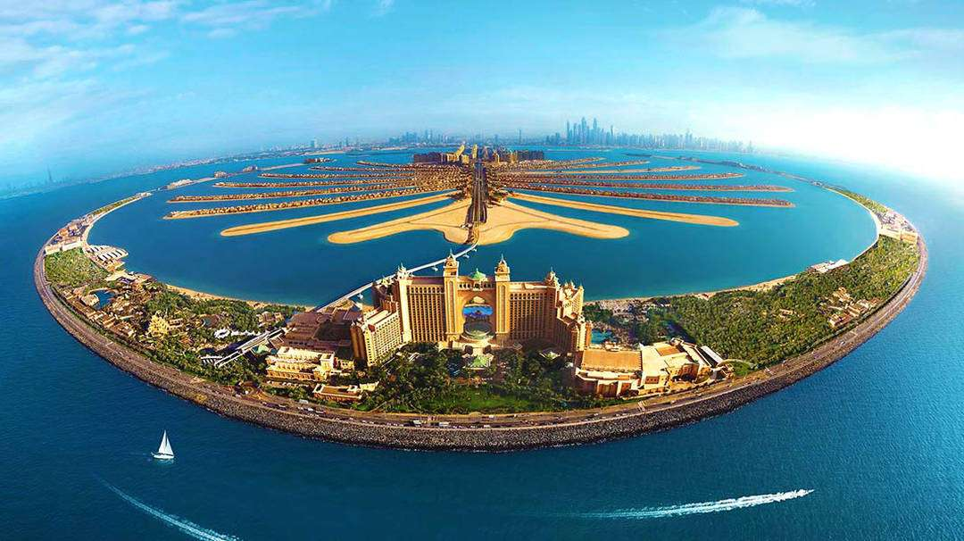
Al planificar unas vacaciones en los Emiratos Árabes Unidos, probablemente pienses en el emblemático hotel Burj al Arab, que llevó los límites del lujo a alturas vertiginosas.

Slide 7
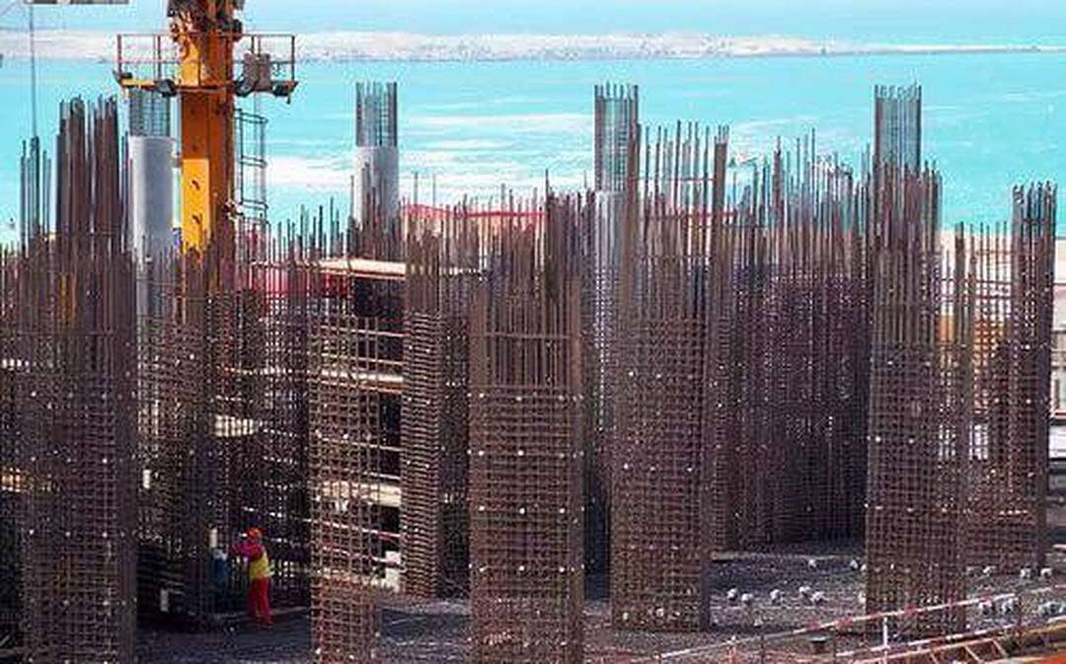
La ciudad de más rápido crecimiento. La ciudad de Dubái crece a un ritmo tan acelerado que los economistas temen que se produzca una inevitable catástrofe financiera.

Slide 8
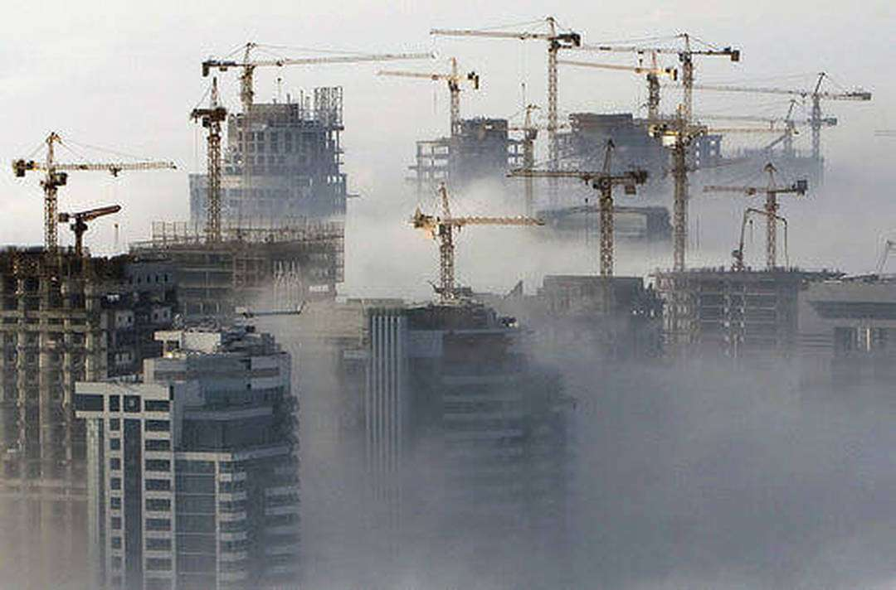
La ciudad de Dubái tiene un cuarto de las grúas del mundo.
De un total de 125.000 grúas en todo el mundo, unas 30.000 operan en Dubái. En el 2017, la inversión en infraestructuras fue de 12.880 millones de dólares, la más alta a nivel mundial.

Slide 9
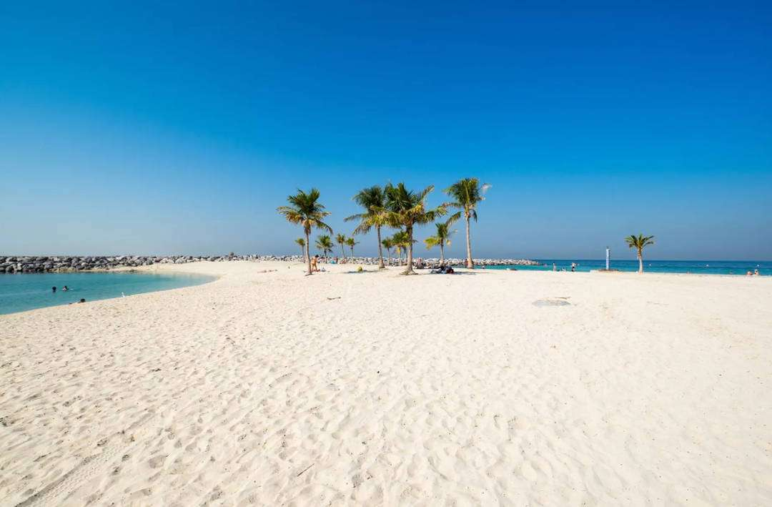
JBR Beach está cubierta de arena blanca muy fina y la entrada al mar es hermosamente gradual. El agua aquí es muy tranquila, ya que JBR Beach está orientada hacia una bahía construida artificialmente protegida de las olas.

Slide 10
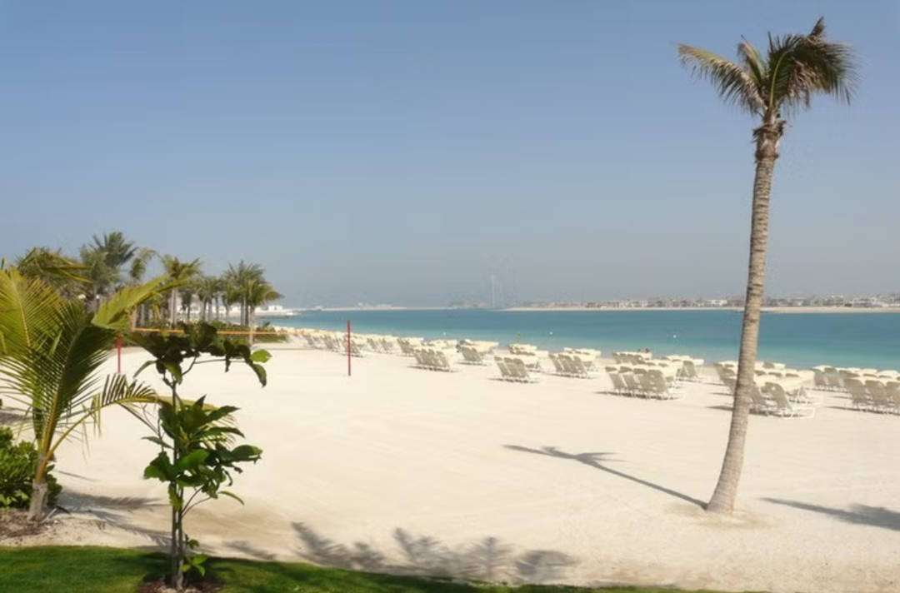
La playa está orientada al oeste, por lo que por la noche podrás disfrutar de románticas puestas de sol, preferiblemente con una copa de cóctel en uno de los numerosos bares locales.

Slide 11
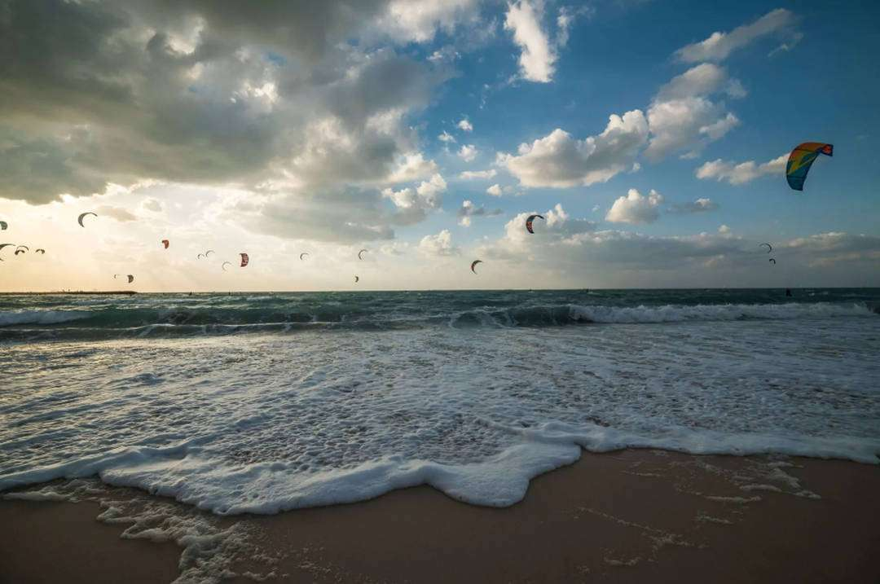
Particularmente popular es Kite Beach, ubicada justo al lado del legendario hotel Burj Al Arab con forma de velero . Esta playa es también un lugar ideal para todos aquellos que quieran probar los deportes acuáticos.

Slide 12
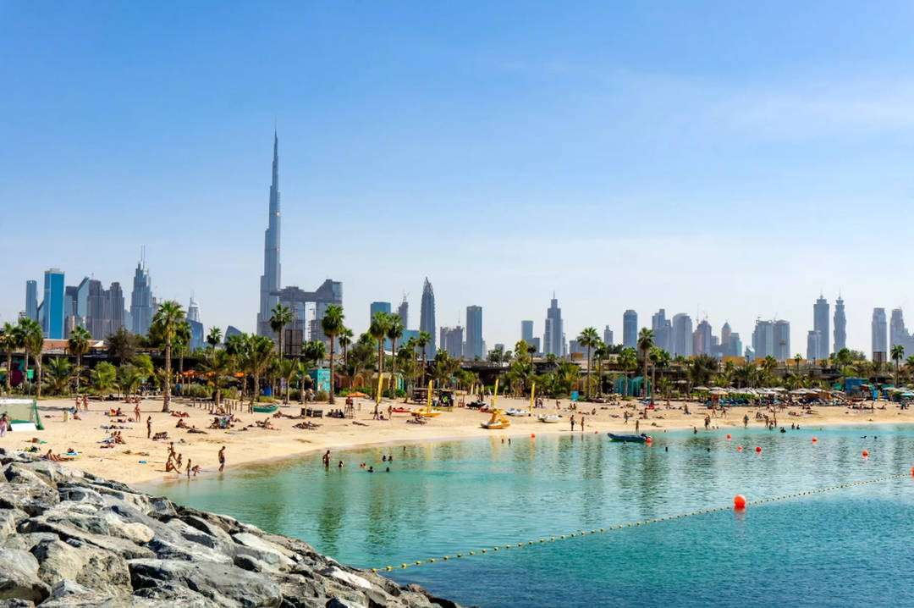
La playa más hermosa y visitada de la costa del Golfo es la playa pública de Jumeirah, una hermosa playa bordeada de palmeras y agua azul celeste con arena blanca y fina que está cuidada durante todo el día.

Slide 13
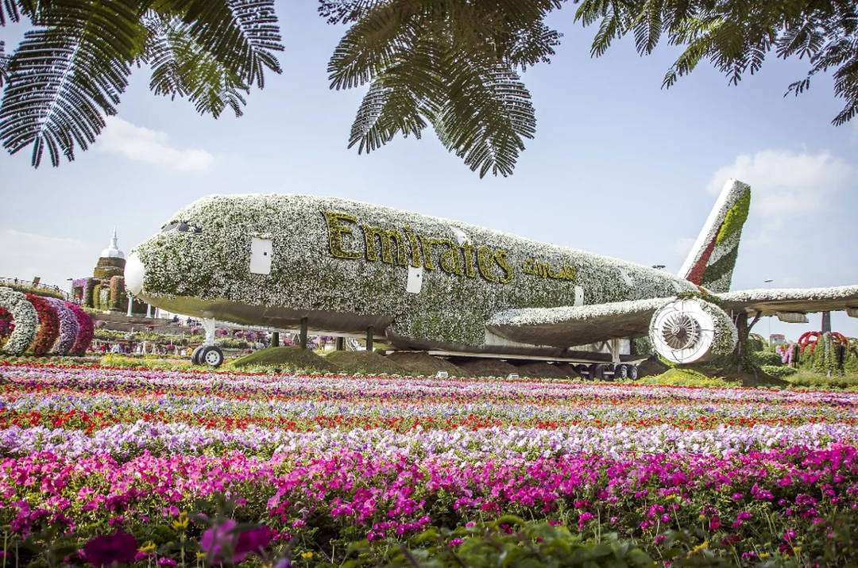
Dubái es una ciudad obsesionada con los récords y todo tipo de "mejoras" difíciles de imaginar. Y Dubái Miracle Garden, el jardín de flores más grande del mundo , es sin duda uno de ellos.

Slide 14
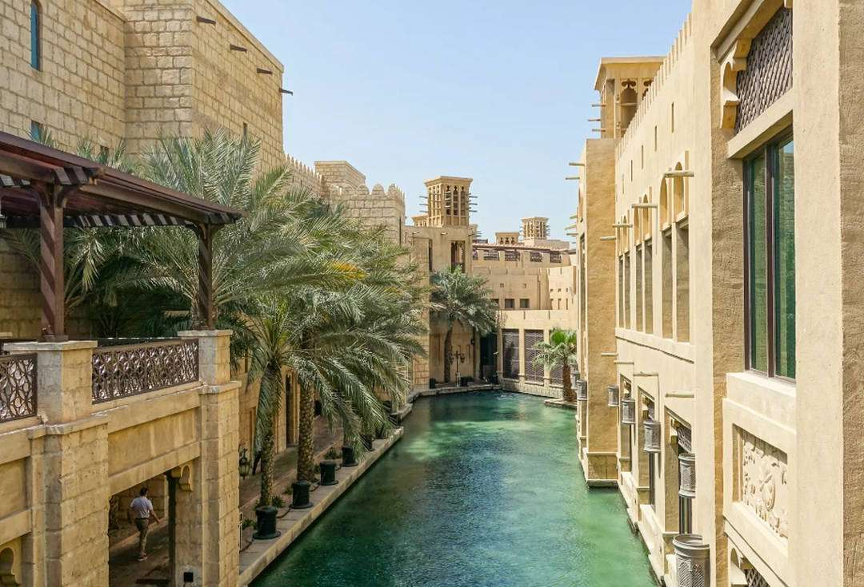
El resplandeciente complejo de lujo con varios hoteles de 5*, los mejores restaurantes de alta gama y un enorme centro comercial está construido al estilo de una antigua ciudad árabe y los tradicionales zocos y mercados de Dubái.

Slide 15
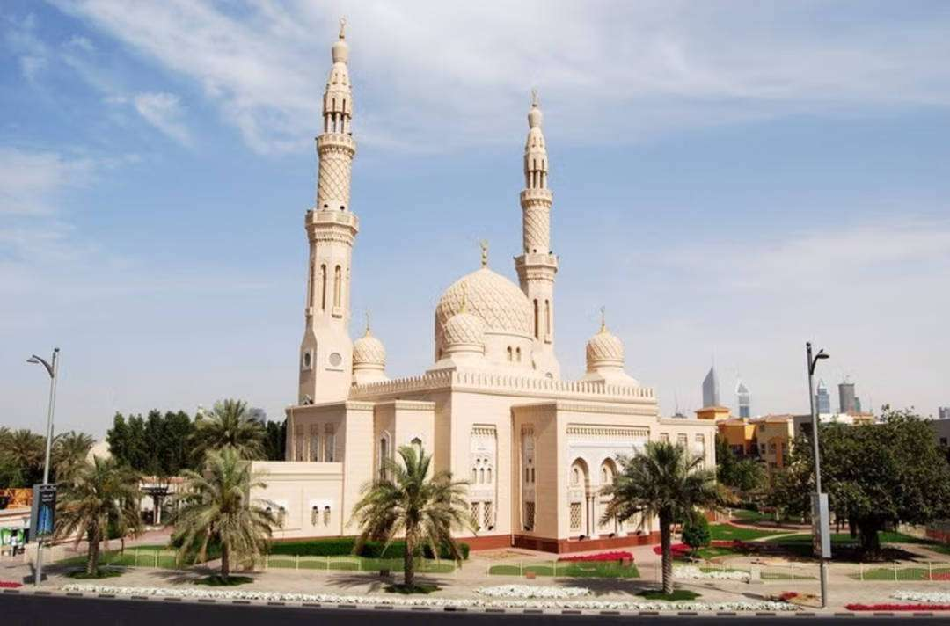
La mezquita más grande de Dubái, la Mezquita Jumeirah, para conocer al menos parcialmente la cultura de otra religión. Terminada en 1979, la Mezquita Jumeirah desempeñó y sigue desempeñando el papel clave de Centro Sheikh Mohammed.

Slide 16
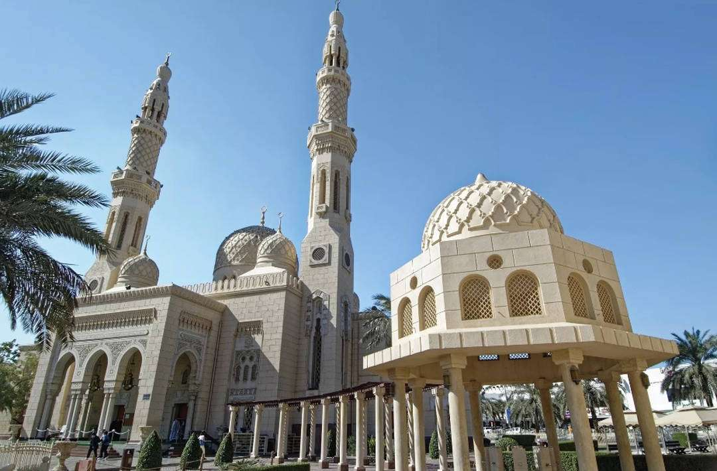
Entendimiento y marca el llamado Principio "Puertas Abiertas, Mentes Abiertas". También está abierto a no creyentes y otras religiones, y cualquiera es bienvenido al interior.

Slide 17
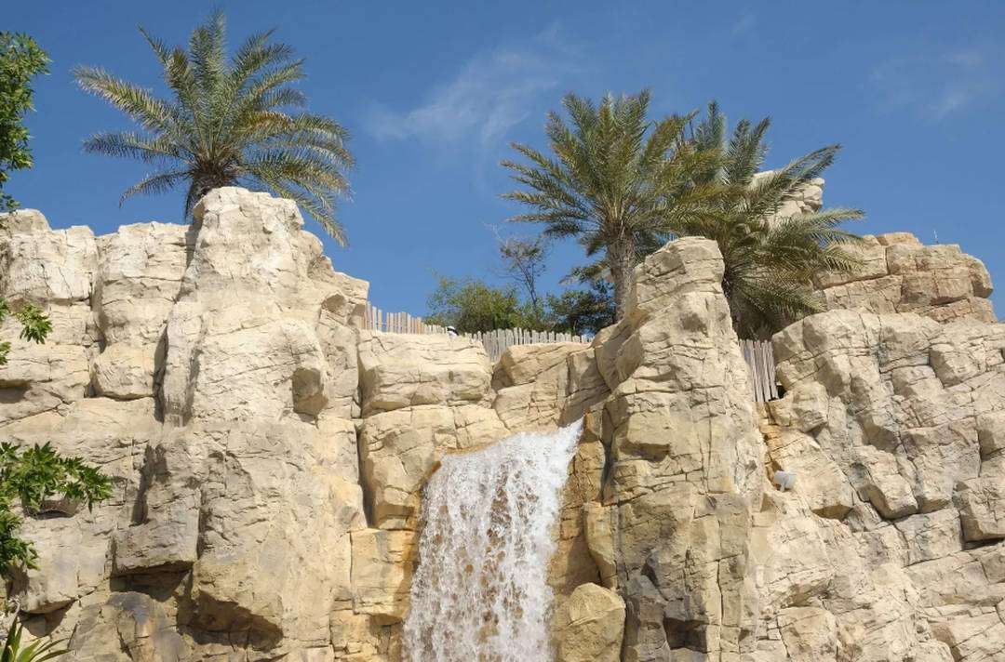
El parque acuático Wild Wadi, que ofrece 30 toboganes y atracciones aptas para toda la familia, es un destino buscado por todos los amantes de la adrenalina. Su mayor alarde es el tobogán Jumeirah Sceirah de 33 metros de altura, que ostenta el título de tobogán acuático más grande ubicado fuera de América del Norte.

Slide 18
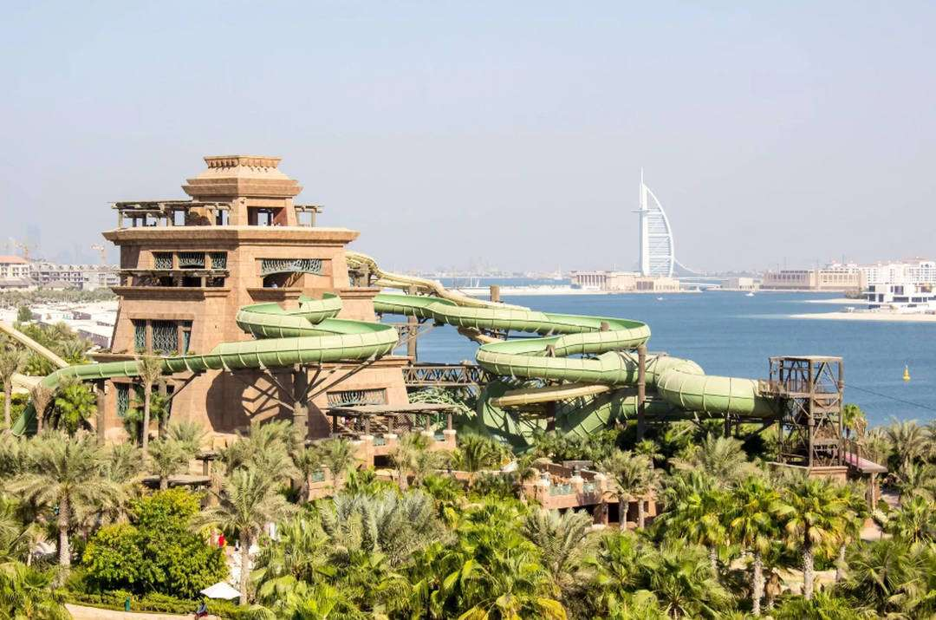
Experimentarás una descarga de adrenalina irrepetible en los toboganes del parque acuático menos popular de Dubái, considerado con razón el número uno entre los parques acuáticos ubicados en Medio Oriente.

Slide 19
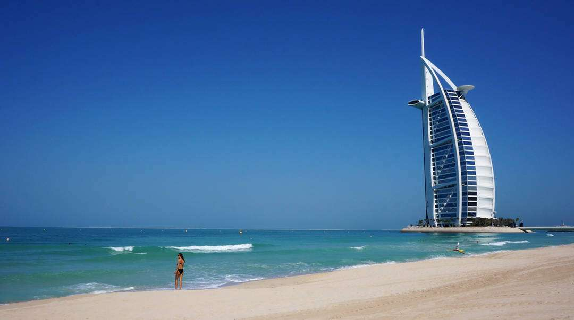
Burj Al Arab, también llamado el velero, es un lujoso hotel de cinco estrellas ubicado en una isla artificial cerca de la playa de Jumeirah , que inmediatamente después de su apertura en 1999 se convirtió en un símbolo inherente de Dubái.

Slide 20
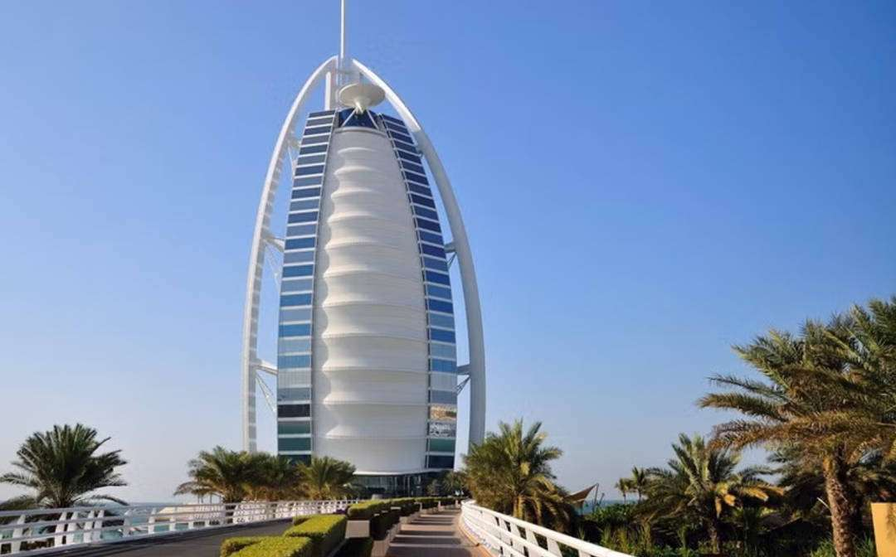
La elegante estructura alcanza una altura de 321 metros, es decir, unos metros más que la Torre Eiffel , y tiene la forma de un velero, lo que debería resaltar su posición en el mar. Sin embargo, el edificio recibe a menudo el sobrenombre de "Dedo de Alá".

Slide 21
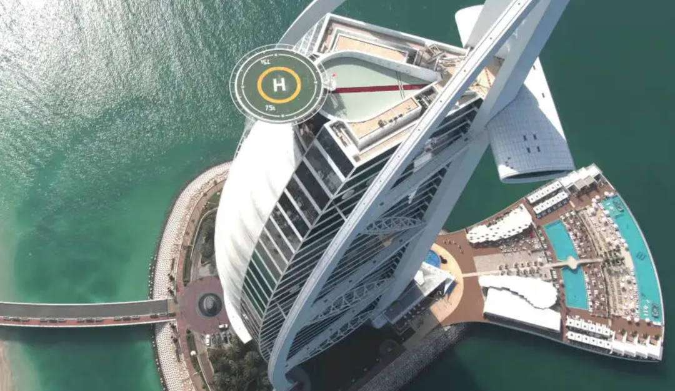
A primera vista, el hotel llama la atención por el helipuerto suspendido en el tejado del piso 51, que atiende a los huéspedes más móviles del hotel. En 2005, se transformó temporalmente en una cancha de tenis épica donde Roger Féderer y André Agassi jugaron un legendario partido de exhibición.

Slide 22
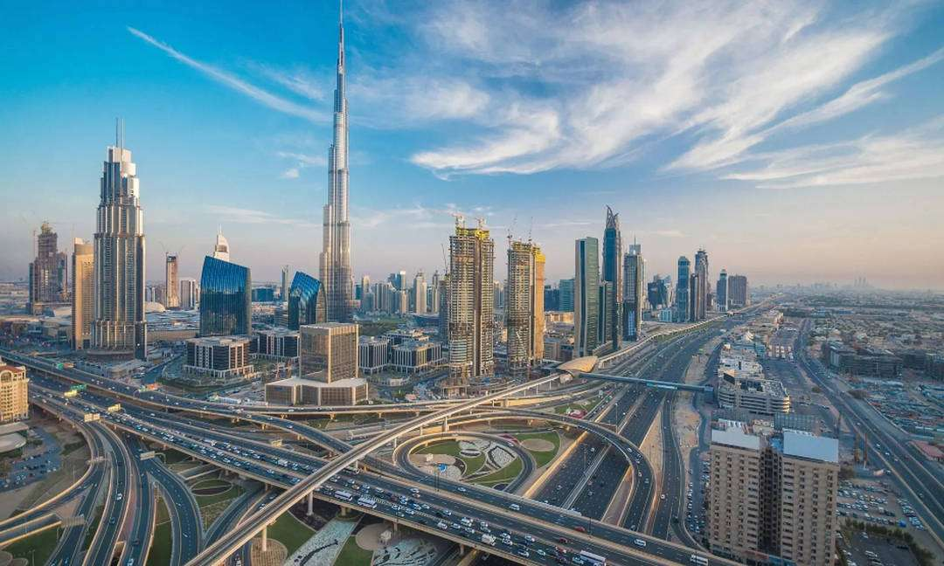
Los mejores en todo. El gobierno de Dubái aspira a tener la mejor ciudad en todo, quiere ser superior a las capitales más importantes.

Slide 23
Ya sea el Burj Al-Arab, como el mejor hotel del mundo, el Burj Khalifa, el edificio más alto, el acuario más grande o el parque de esquí más grandioso. ¡Quiere que sea extraordinaria!

Slide 24
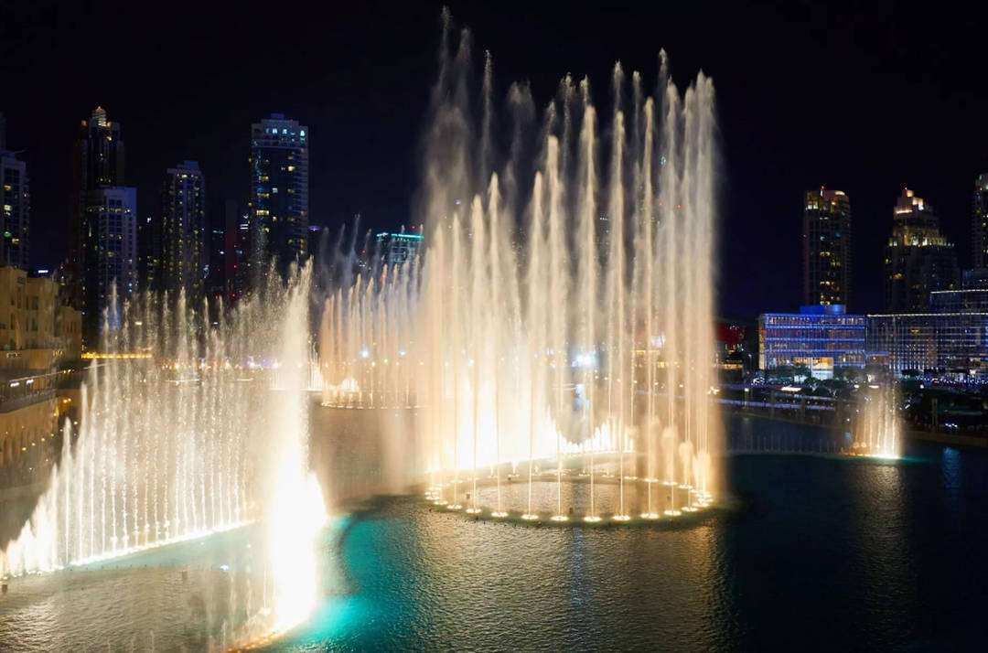
Pocas fuentes pueden brindarte una experiencia tan extraordinaria como la de Dubái, que cuenta con el sistema coreografiado de fuentes más grande del mundo. Este popular espectáculo acuático ofrece uno de los espectáculos más populares de Dubái. La fuente se encuentra directamente debajo del edificio más alto del mundo, el Burj Khalifa.

Slide 25
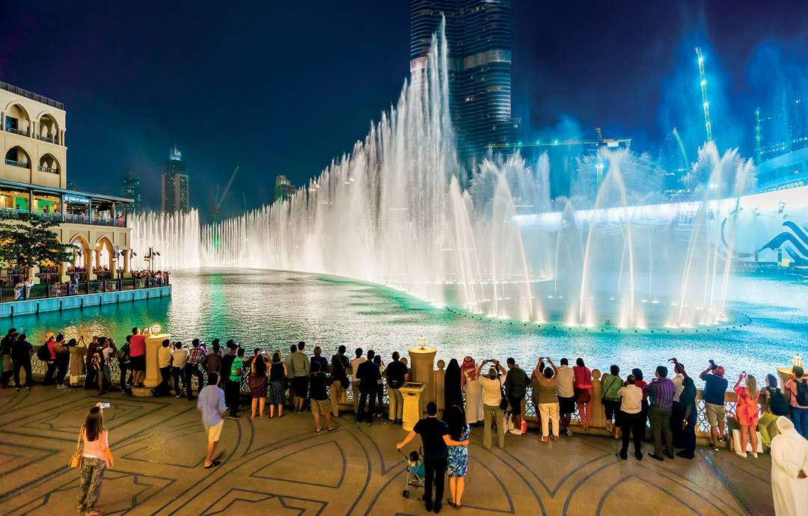
Como muchas cosas y atracciones turísticas, la Fuente de Dubái cuenta con varios atractivos y récords. El simple hecho de que se haya creado un complejo acuático tan enorme en lugar de un árido desierto es algo extraordinario en sí mismo.

Slide 26
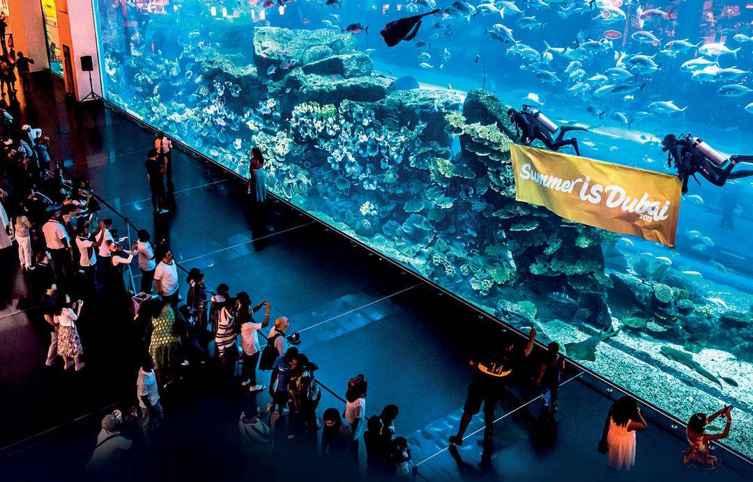
El acuario más grande del mundo. El acuario más grande del mundo se encuentra en el sótano de un centro comercial. Este shopping tiene una superficie de 1.124.000 metros cuadrados.

Slide 27
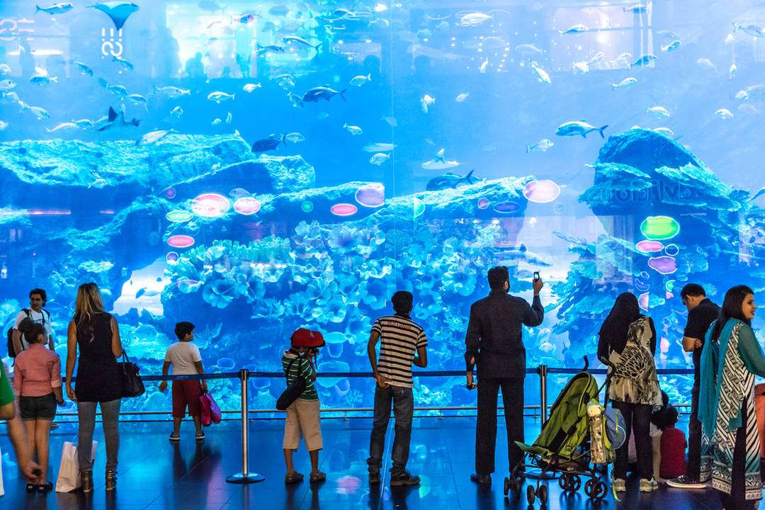
La famosa atracción ofrece un paseo en barco con fondo de cristal para ver más de 33.000 especies acuáticas, incluso puedes bucear con tiburones.

Slide 28
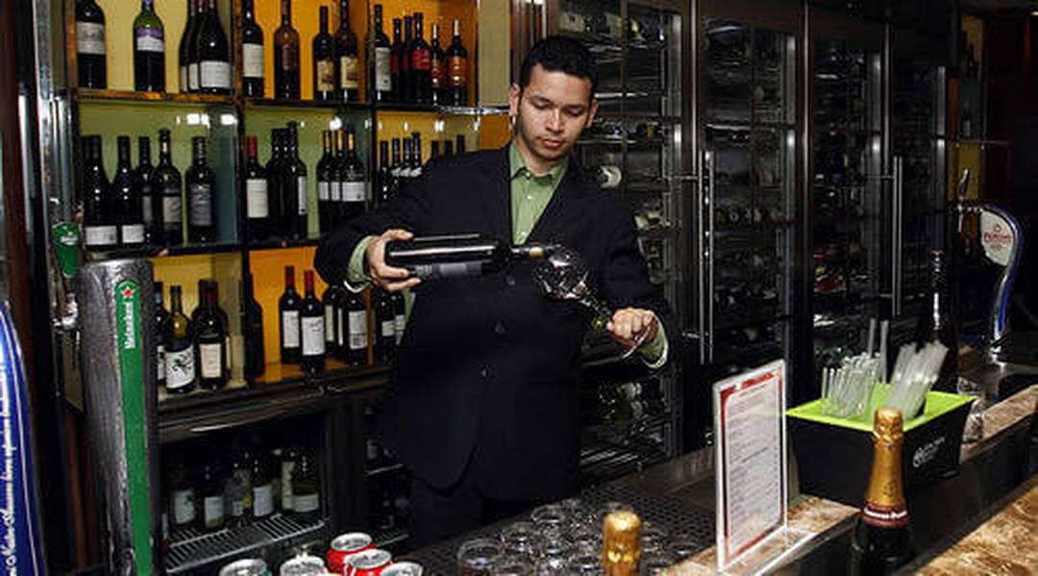
Los musulmanes tienen prohibido consumir alcohol. Los no musulmanes pueden consumir alcohol, pero solo en las inmediaciones de hoteles, restaurantes y bares autorizados. En caso contrario, es inaceptable hacerlo en lugares públicos, incluso en las playas.

Slide 29
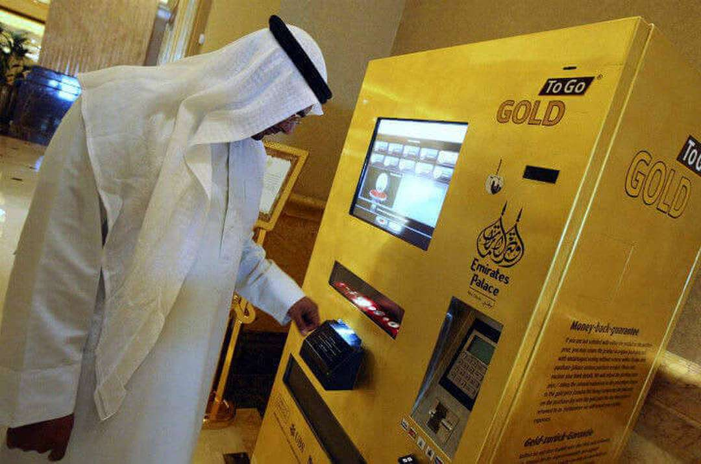
Máquinas expendedoras de oro. Hoy en día, existen máquinas expendedoras para los productos más inusuales. Por ejemplo, en Dubái hay unas en las que puedes comprar oro. ¡Impresionante! Con mucha facilidad, puedes comprar oro de 24 quilates en efectivo o con tarjeta de crédito.

Slide 30
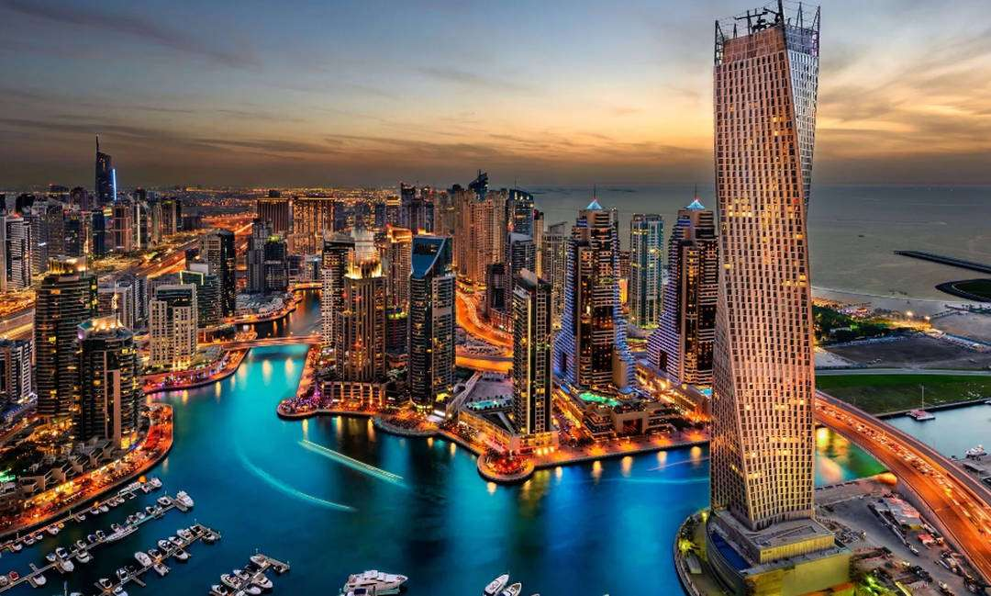
Dubái Marina es una zona residencial de lujo ubicada en una bahía artificial que se extiende 3 kilómetros en el Golfo Pérsico y está considerado el puerto artificial más grande del mundo. Su construcción se inició en el año 2003 y todavía se construye en la actualidad.

Slide 31
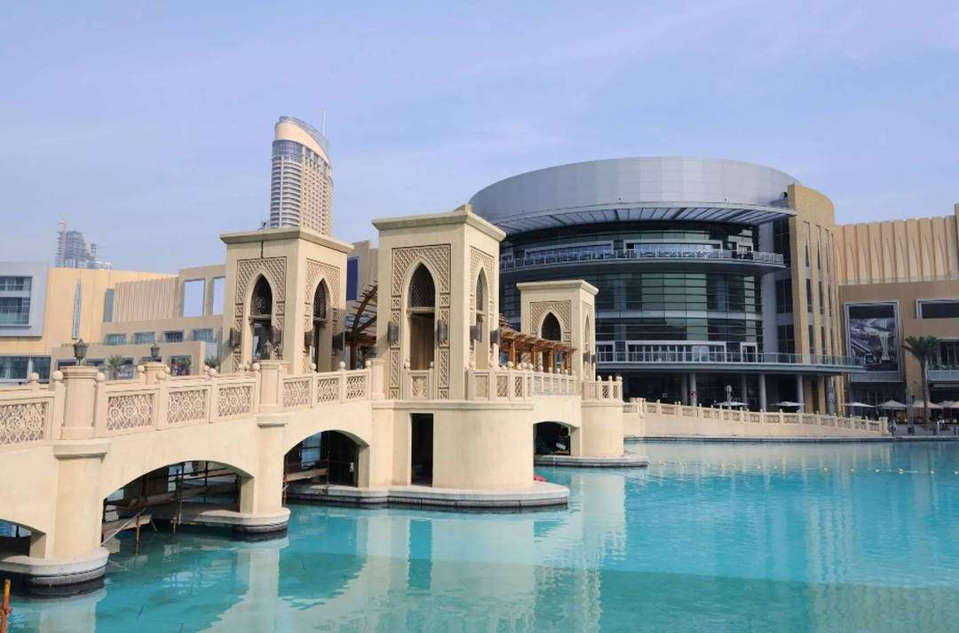
Muy cerca del rascacielos Burj Khalifa se encuentra el enorme centro comercial Dubái Mall, que es el centro comercial más grande de la región en términos de superficie total . Además de 1.200 tiendas, en una superficie de 1.124.000 m² encontrarás más de 150 restaurantes.

Slide 32
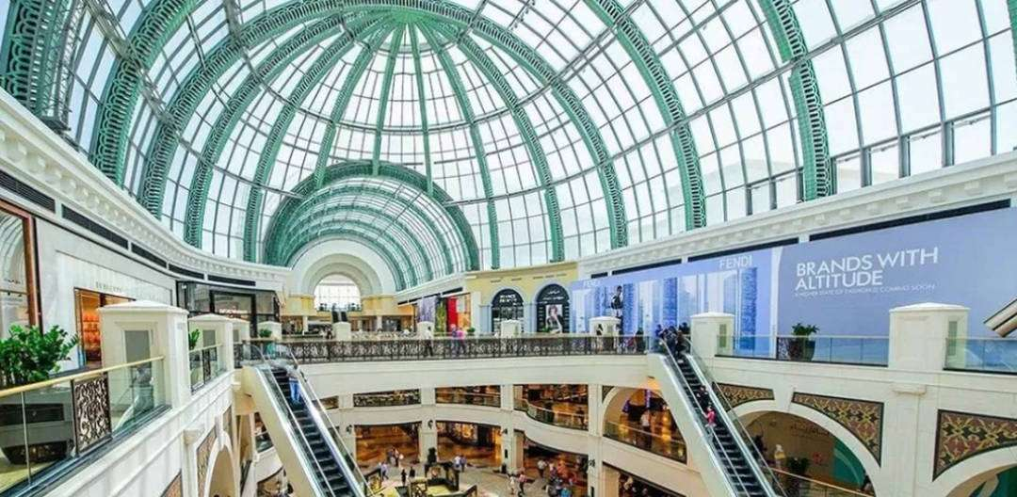
El Mall of the Emirates es uno de los centros comerciales más grandes de Dubái. Además de la enorme cantidad de tiendas, también encontrarás el complejo de cines Cinestar, el gigantesco centro de entretenimiento Magic Planet con muchos juegos virtuales y no virtuales y muchas otras opciones de entretenimiento.

Slide 33
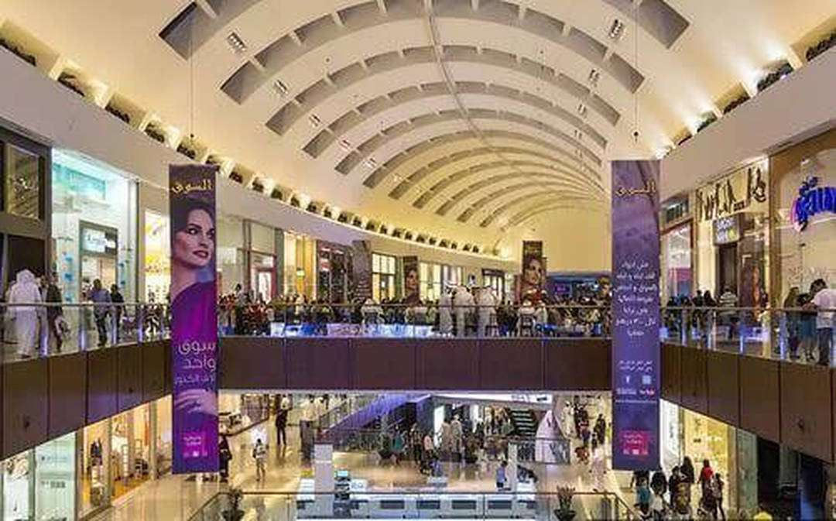
El centro comercial del mundo. El gobierno de Dubái ha vuelto a redoblar sus esfuerzos para impulsar el sector turístico. Por eso, ha construido “The Mall of the World” (“Centro comercial del mundo”) que ocupa una superficie de 4 millones de metros cuadrados y tiene la temperatura controlada.

Slide 34
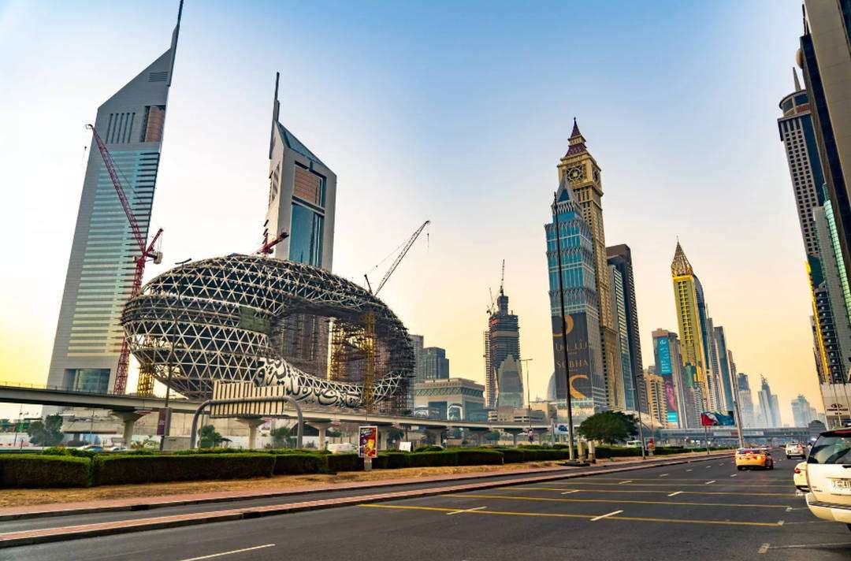
Cada ciudad del mundo tiene su propia calle principal, que no tiene rival. En Dubái es sin duda Sheikh Zayed Road, que lleva el nombre de una de las figuras más importantes de la historia de los Emiratos Árabes Unidos y del primer presidente del país. Con una longitud de más de 40 km, atraviesa todo Dubái.

Slide 35
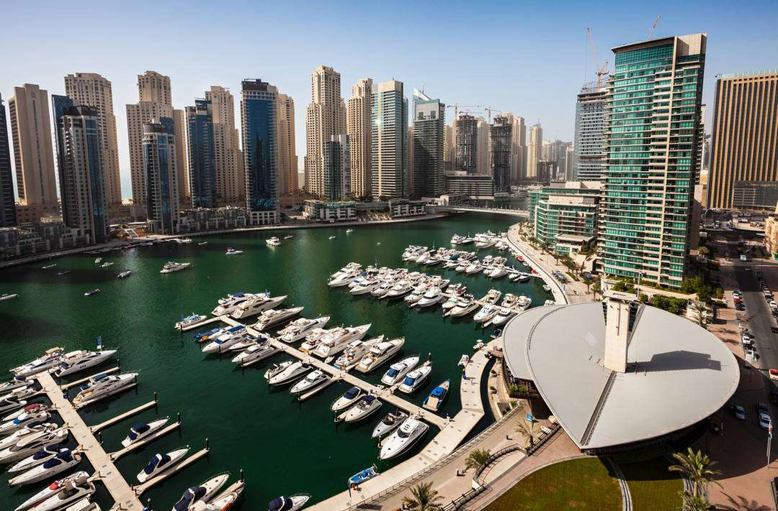
No existe un sistema postal adecuado. En Dubái, el sistema de direcciones no es claro a causa de su permanente crecimiento. En su lugar, los residentes dibujan en un mapa o escriben instrucciones en el apartado postal.

Slide 36
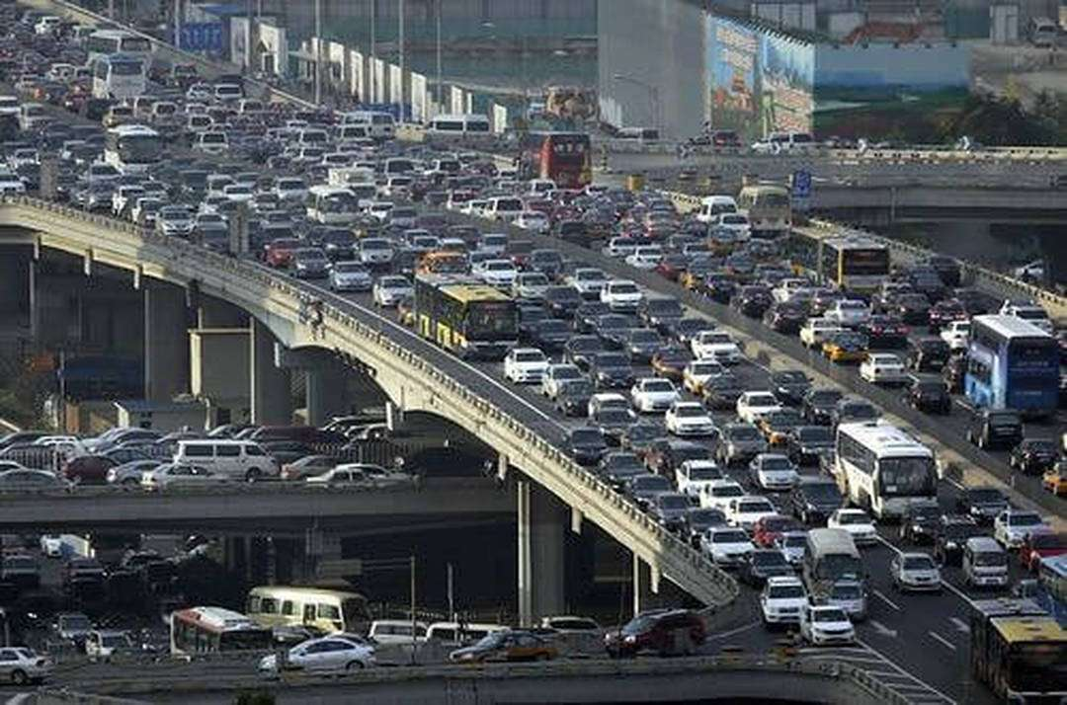
Demasiados vehículos. La ciudad de Dubái crece a ritmo acelerado. En 1968 solo había 13 vehículos, ahora hay millones. Las calles se llenaron de autos, por lo que el gobierno local tuvo que construir carreteras de dos pisos para solucionar este problema.

Slide 37
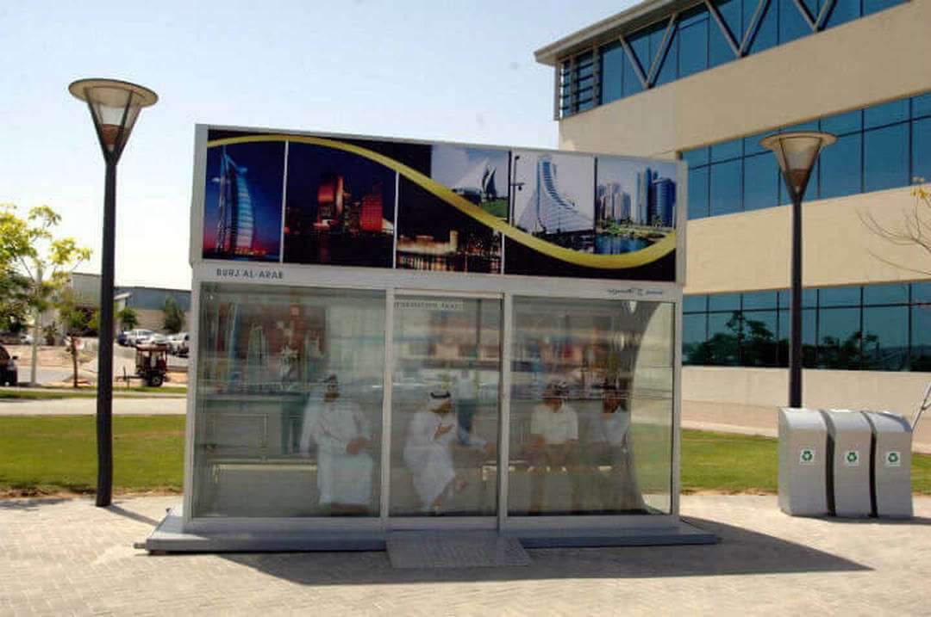
Siempre fresco. El gobierno de Dubái se asegura de que sus ciudadanos y visitantes tengan las mejores facilidades.

Slide 38
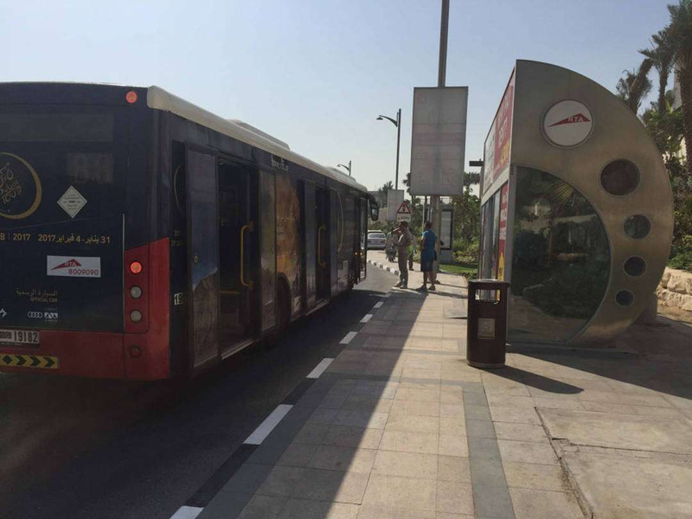
Por eso, no tienen aburridas paradas de autobús como otros países, sino que son pequeños edificios climatizados para protegerlos del sol abrasador.

Slide 39
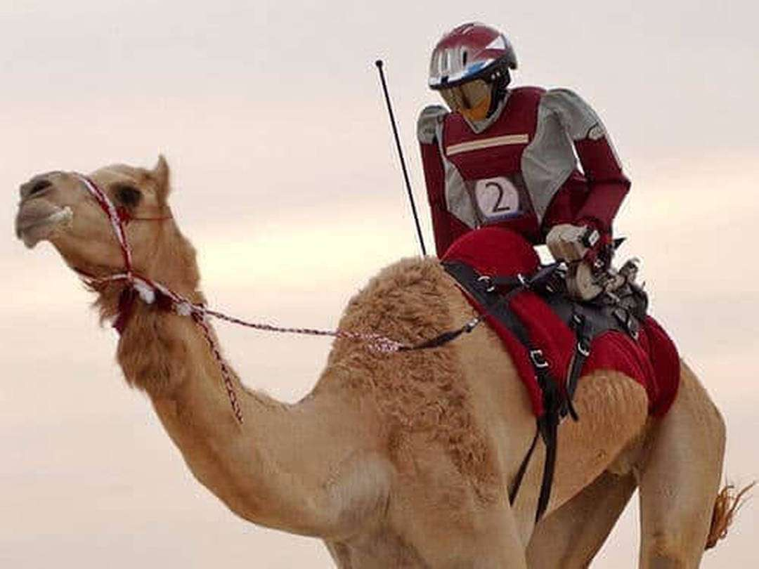
Carreras de camellos con jinetes robot. El antiguo deporte de las carreras de camellos dio un giro en 2004. En la actualidad, se utilizan robots en lugar de jinetes. La razón principal de este cambio son las acusaciones de violación de los derechos humanos, ya que muchos países del Golfo empleaban niños.

Slide 40
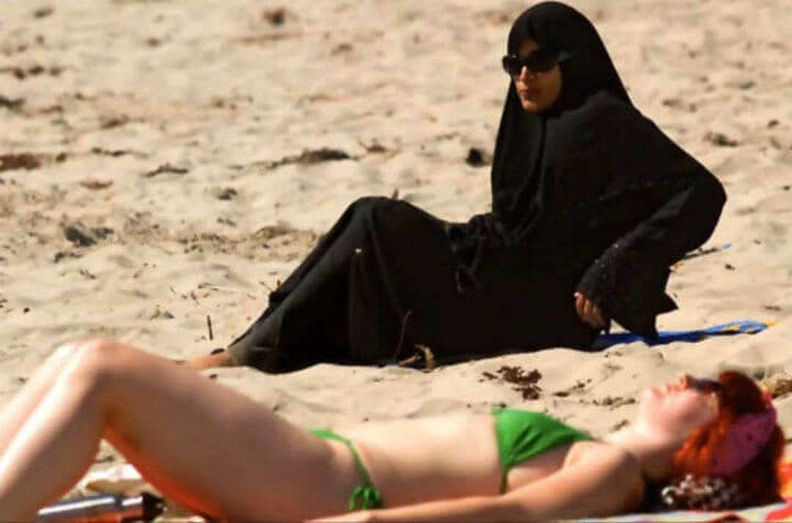
Choque cultural. Dubái es una ciudad musulmana donde las mujeres deben vestir de manera modesta, pero también tolera la moda extranjera. La imagen muestra a la perfección este choque cultural: una mujer toma el sol en bikini mientras otra lo hace con una abaya tradicional.

Slide 41
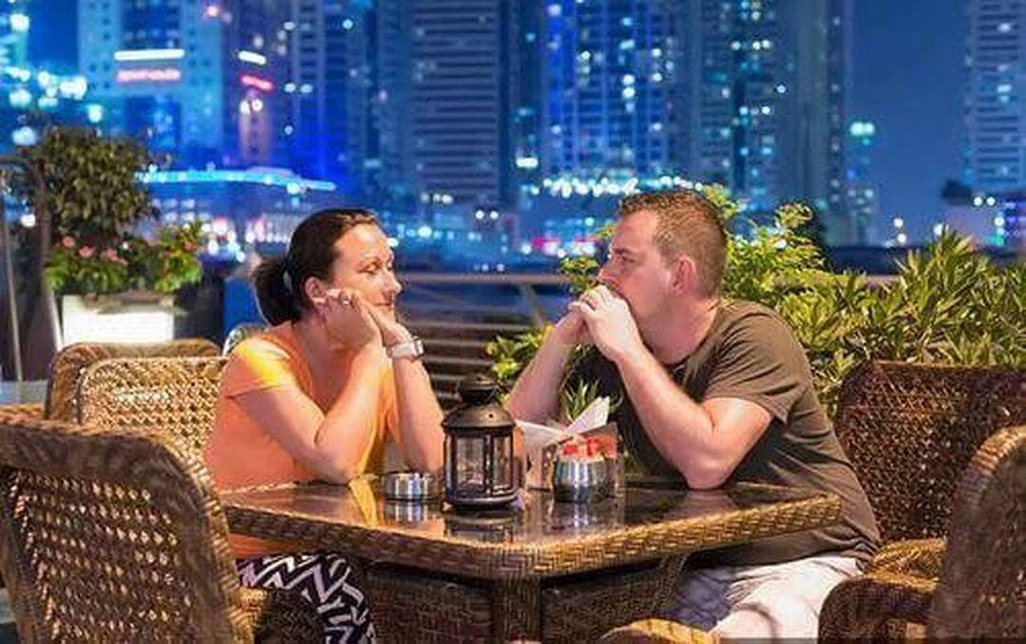
El sexo antes del matrimonio está prohibido. Es bueno informarse sobre el destino que se quiere visitar. Por ejemplo, las leyes locales consideran el sexo prematrimonial como un delito. Y la condena es la cárcel o la deportación. Y no solo eso, sino que también no es costumbre las muestras de cariño en público.

Slide 42
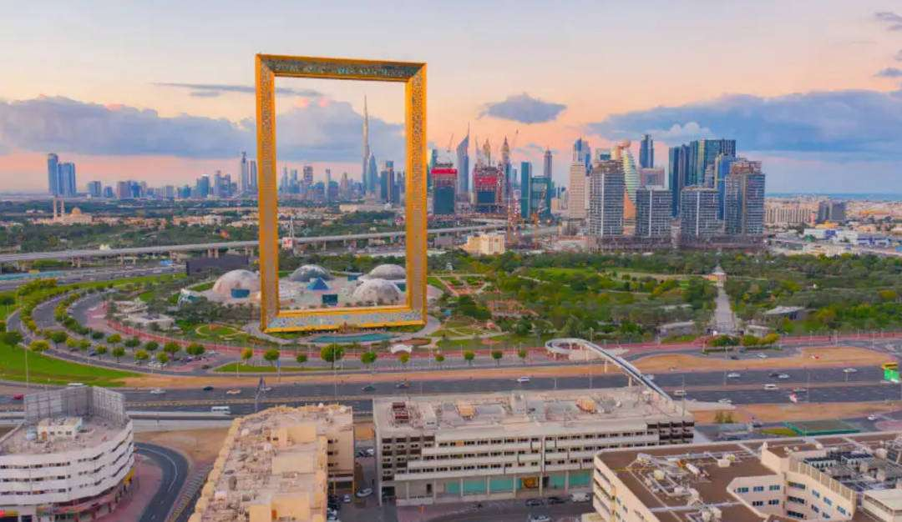
Dubái es famosa por sus récords, sus excentricidades y sus ambiciones de ser el mejor del mundo. Estos tres atributos se combinan en el "marco de fotos" más grande del mundo, Dubái Frame , que sirve como observatorio y museo en uno.

Slide 43
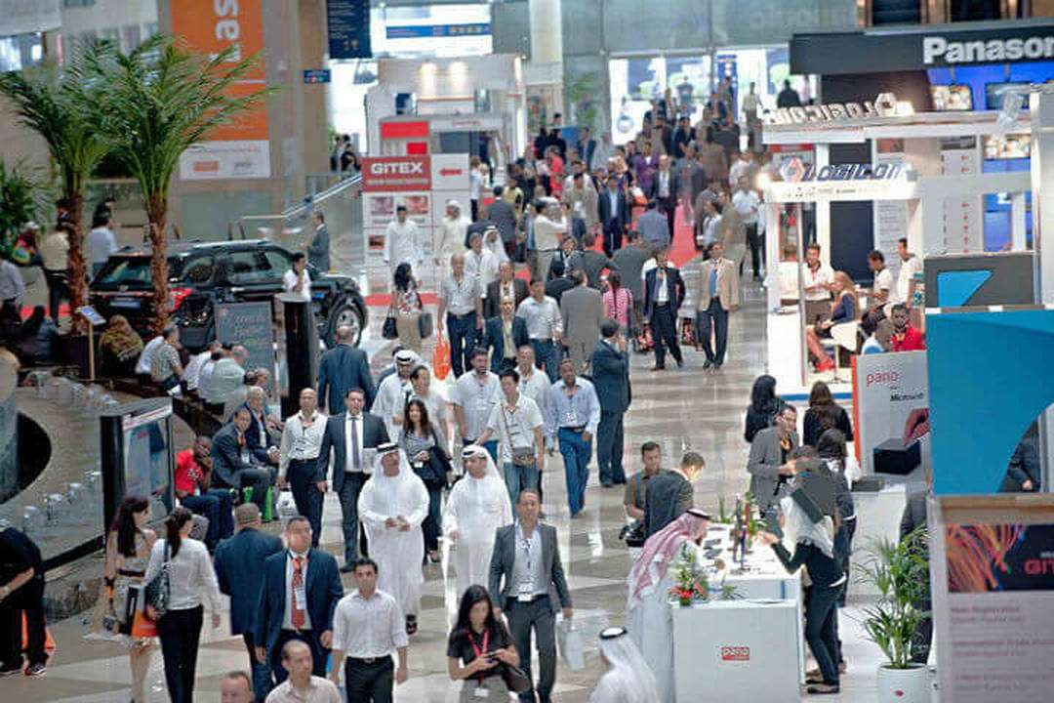
Los inmigrantes representan el 83% de la población de Dubái.
Dubái es una ciudad multiétnica donde los habitantes son de diferentes nacionalidades. Resulta increíble que solo el 17% sean emiratíes, ya que la mayoría de sus trabajadores son inmigrantes.

Slide 44
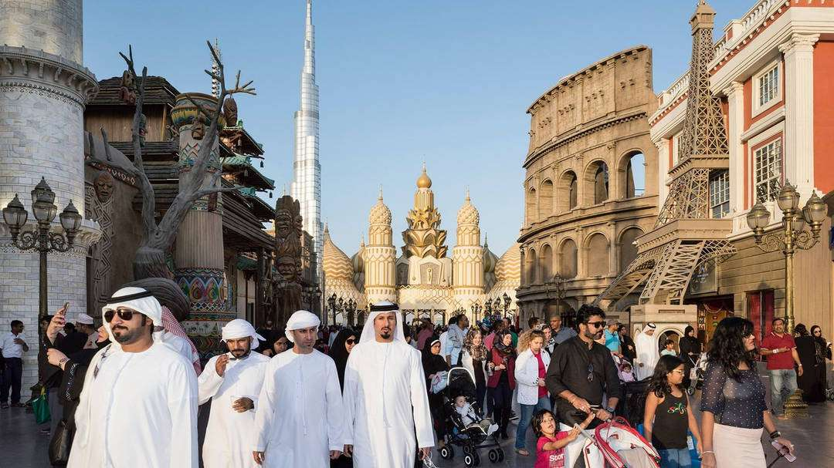
La Global Village de Dubái es un parque multicultural donde hay diversas opciones de compras y entretenimiento. Los jóvenes árabes consideran Dubái un modelo de la región: una sociedad islámica tolerante, diplomáticamente neutral, capitalista hasta la médula y enérgicamente autocrática.

Slide 45
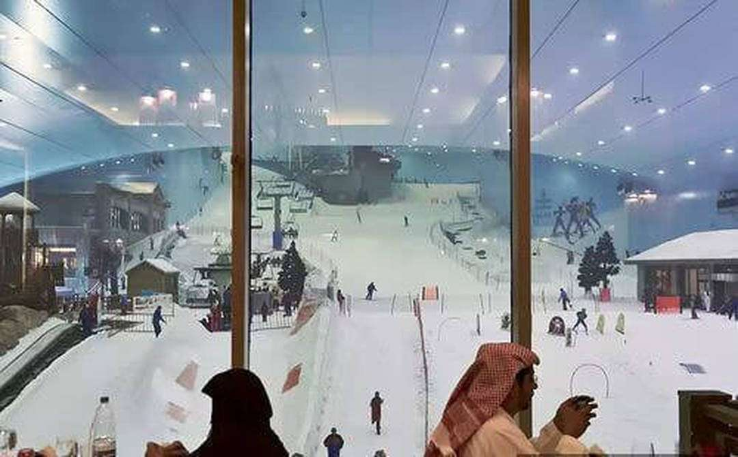
¿Esquiar en pleno verano y en el desierto? ¡No hay problema en Dubái!
¿Esquiar en pleno verano y en el desierto? ¡No hay problema en Dubái! El mayor centro de esquí cubierto, se sitúa en el centro comercial de Dubái y ocupa una superficie de 22.500 metros cuadrados.

Slide 46
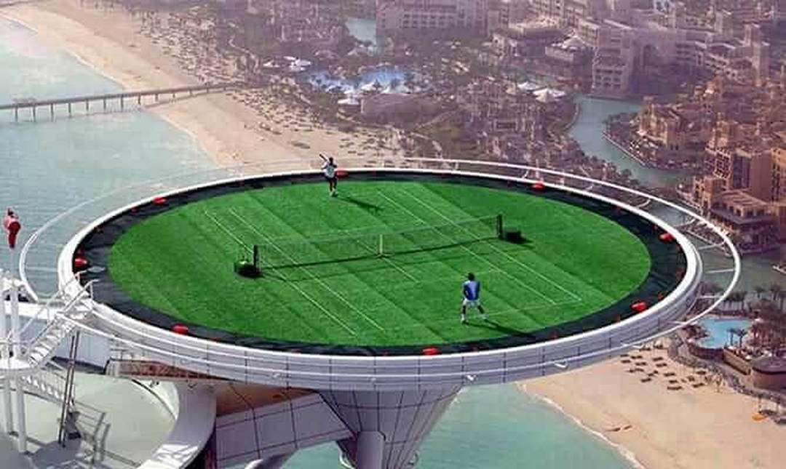
La cancha de tenis más alta del mundo. Existe un partido que daría mucha emoción de ver. Imagina ver un juego en la cancha de tenis más alta del mundo y donde existe el peligro de que los jugadores caigan desde una altura de más de 300 metros.

Slide 47
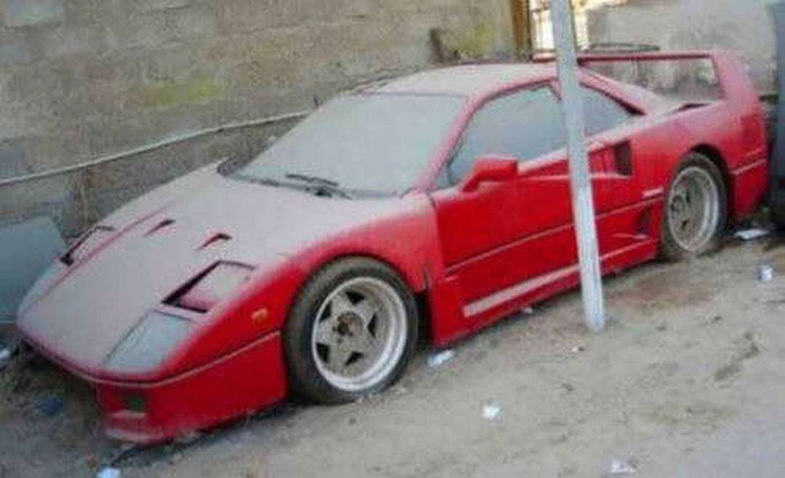
Miles de vehículos de lujo abandonados. En algunas ciudades, se ven pocos vehículos de lujo. Mientras que en Dubái, hay miles de autos de alta gama, como Ferrari, BMW y Mercedes abandonados. ¡Qué lástima!

Slide 48
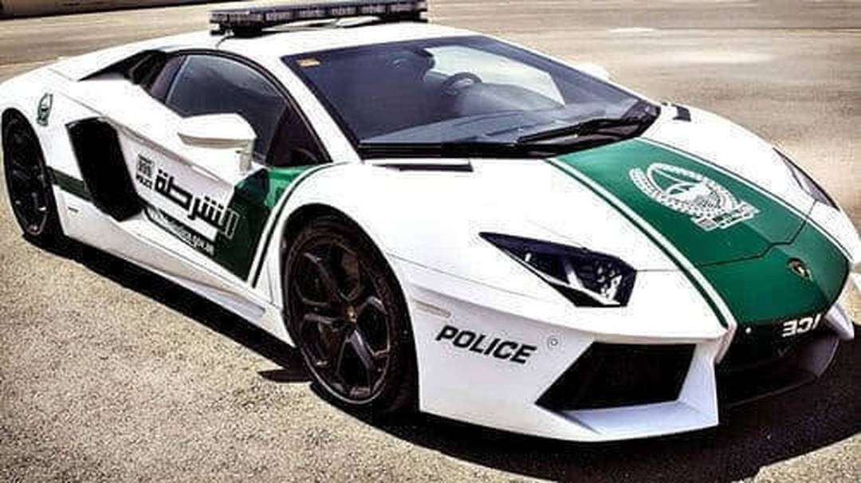
Una asombrosa tasa de delincuencia. En Dubái rige la ley musulmana, por lo que no posee índice de criminalidad. Si bien la mayoría son extranjeros, todos saben que cualquier delito acarreará graves consecuencias.

Slide 49
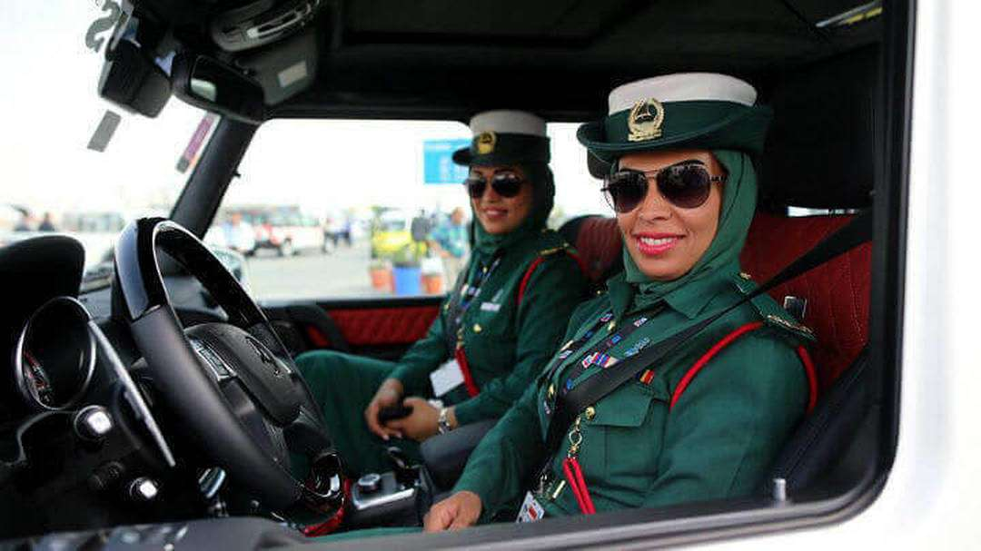
También se respeta mucho a la fuerza de seguridad. Prueba de ello son sus vehículos, ya que solo utilizan las mejores marcas, como Aston Martin, Ferrari y Lamborghini, cuyo precio asciende a cerca de los dos millones de dólares.

Slide 50
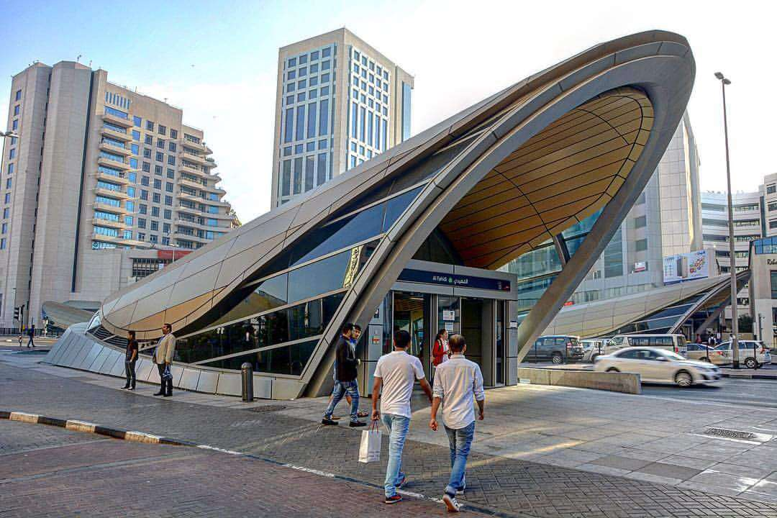
El metro de Dubái, la mejor opción para moverse. Dubái es una ciudad moderna, tecnológica y de mucho lujo. Sin embargo no podemos decir que es una ciudad súper conectada o fácil de caminar.

Slide 51
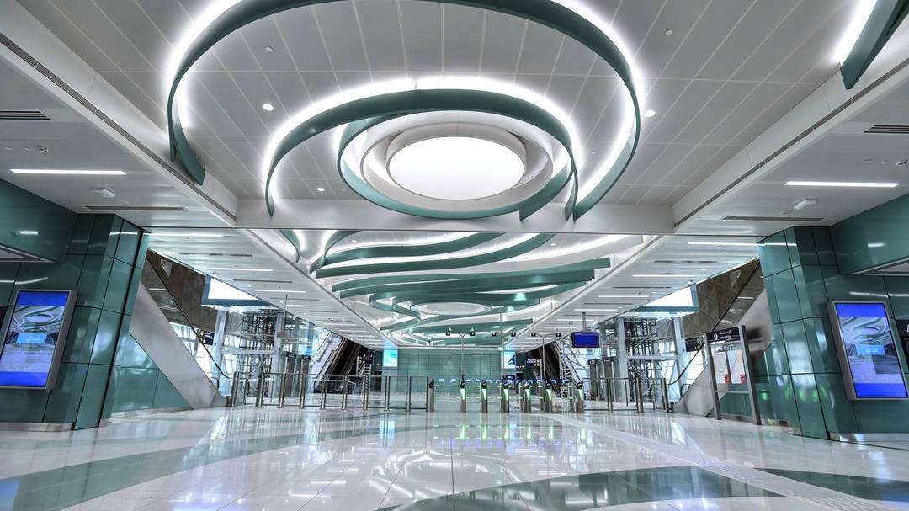
Lo que mas vamos a utilizar es el metro de Dubái, pero muchas veces tendremos que tomar un taxi, algo que muchos viajeros tratamos de evitar generalmente por lo costoso que suele ser.

Slide 52
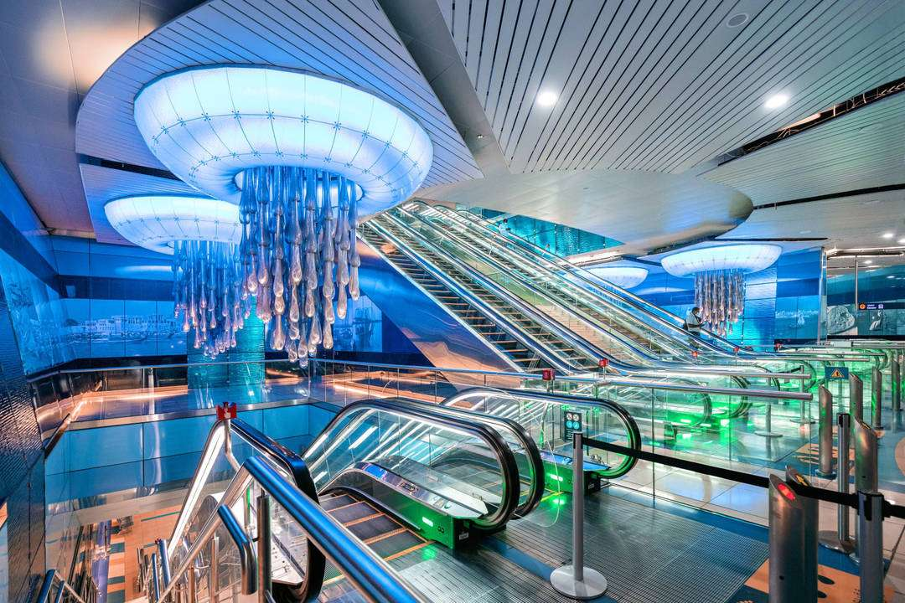
El transporte que mas se suele utilizar si se quiere economizar es el metro . Hay solo dos líneas que recorren Dubái por lo cual la zona que cubre es bastante limitada.

Slide 53

Las estaciones se encuentran fácilmente ya que son una especie de capsula gigante haciéndote sentir que estas en una película del futuro. No solo son increíbles por fuera, por dentro el lujo y la limpieza es extrema a pesar de la cantidad de gente que lo utiliza.

Slide 54

Líneas de Metro en Dubái. Solo hay 2 líneas de metro en Dubái la línea roja y la verde. La línea roja es la que comienza en el aeropuerto y recorre Dubái de Norte a Sur teniendo como paradas los puntos mas importantes de Dubái, como el Burj Khalifa, Dubái Marinas , etc.

Slide 55

Esta es la línea que mas se suele usar. La línea verde es la que recorre los puntos de interés de Deira y Bur Dubái, por lo cual se utiliza más al dirigirse a estos puntos. Puede hacerse conexión entre ambas líneas en 2 estaciones: Unión Square y Bur Juman.

Slide 56

Las vías del metro de Dubái son elevadas por lo cual podrán ir observando mediante las ventanas toda la ciudad y mejor aun si viajan en el primer vagón.

Slide 57

El metro no suele ser muy rápido por lo cual hay que calcular bien los tiempos ya que las distancias son bastante largas. No hay que fiarse en eso de decir solo son 4 estaciones porque nos puede llevar más de 15 minutos recorrerlas.

Slide 58
Música Enlazada
Títulos:
- Aaja Bahon Me ( Aamir Kangda )
- The Book of Secrets ( Loreena McKennitt )
- Arabia ( Hanine )
- Ya Mustafá ( Arabic Song )

Slide 59







¿Te ha gustado?
Puedes ver más entrando
Aquí
Además puedes recibir powerpoints en tu correo electrónico suscribiéndote aquí:

